Slide 1
Hospedagem de Site
Exemplos de Sites de Hospedagem, os exemplos aqui demonstrados servem simplesmente para conhecimento, não temos nenhum contato com as empresas que aqui vamos apresentar.

Slide 2
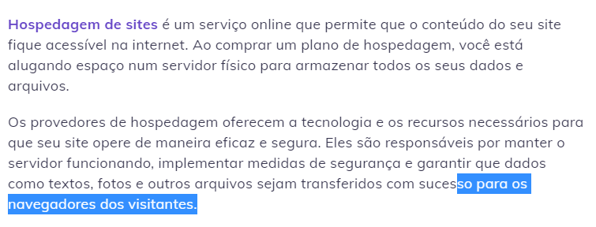

Slide 3
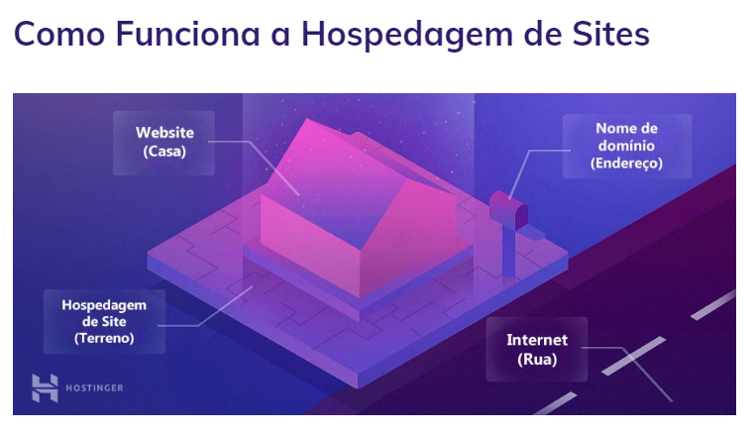

Slide 4
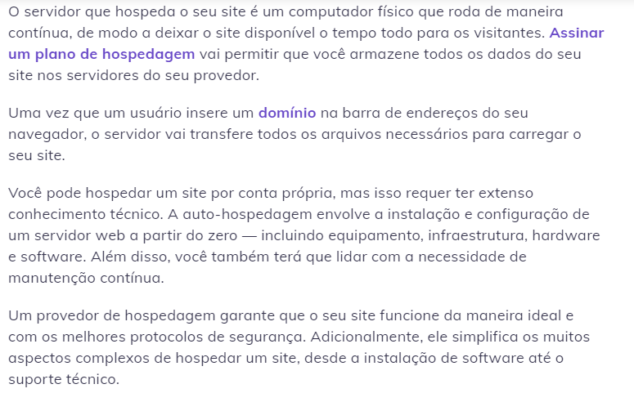

Slide 5
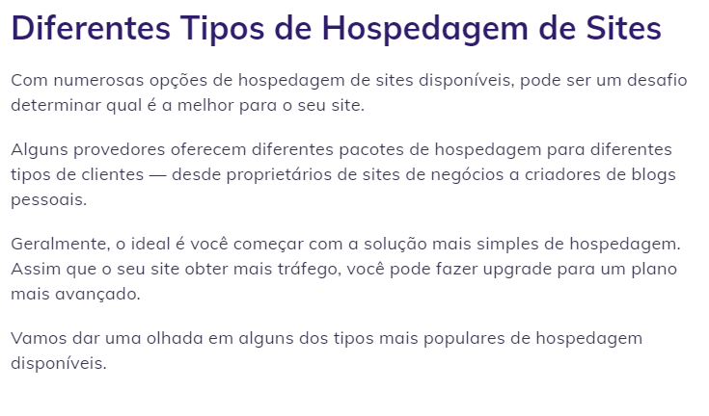

Slide 6


Slide 7
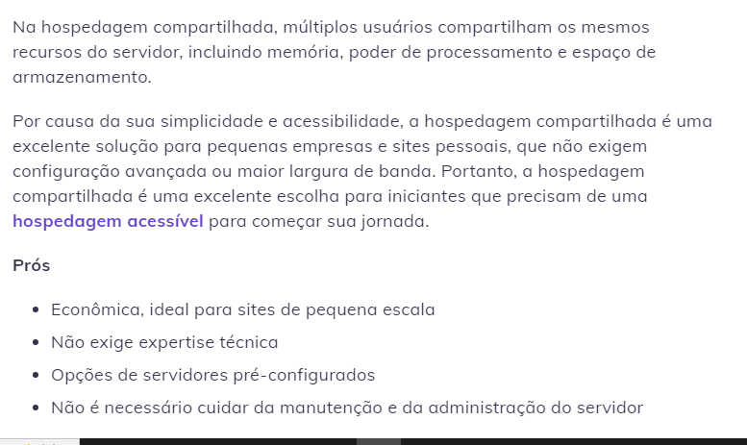

Slide 8


Slide 9


Slide 10
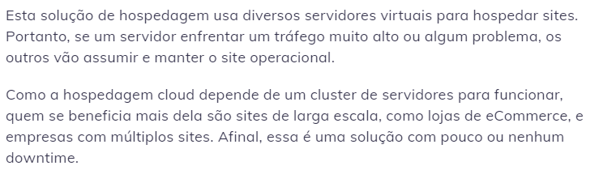

Slide 11


Slide 12


Slide 13
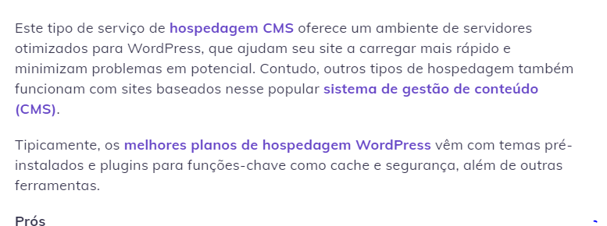

Slide 14
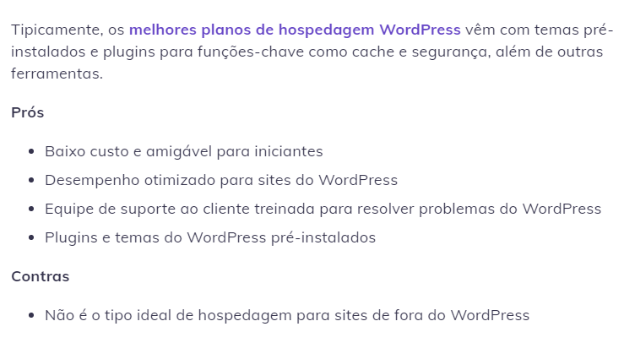

Slide 15


Slide 16
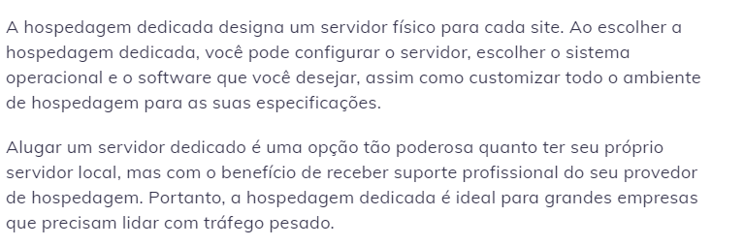

Slide 17


Slide 18
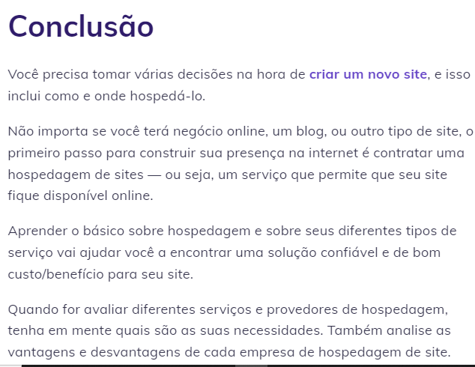

Slide 19

Amason

Slide 20
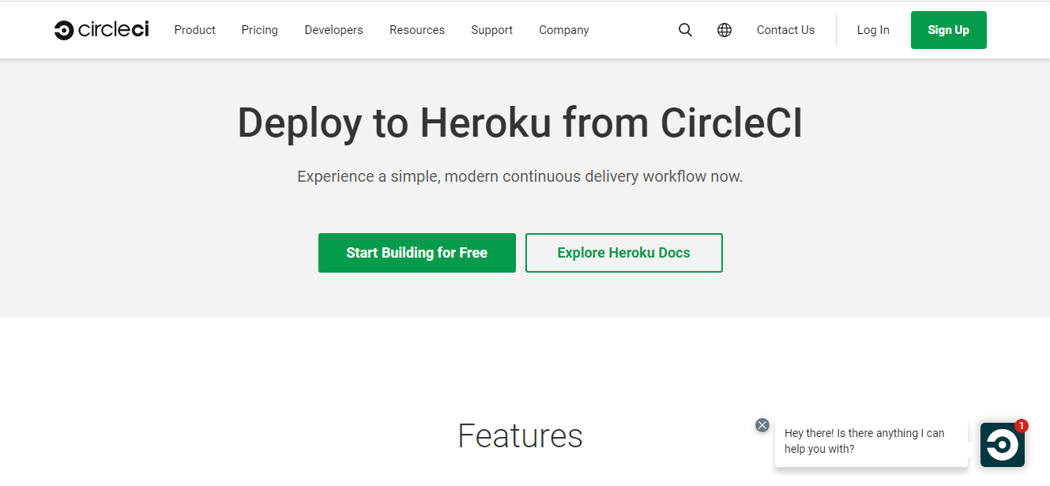
herokuapp

Slide 21

Vi

Slide 22
No endereço deste site temos maiores informações sobre preço, plano e valores
https://www.hostgator.com.br/hospedagem-de-sites-seu-sucesso?gclid=CjwKCAjw14uVBhBEEiwAaufYx_ugdKyPAgbYFV_DX58ZT7pPniVvPprPRsvWg8KhbNMa9hjuhDE15RoC67MQAvD_BwE

Slide 23
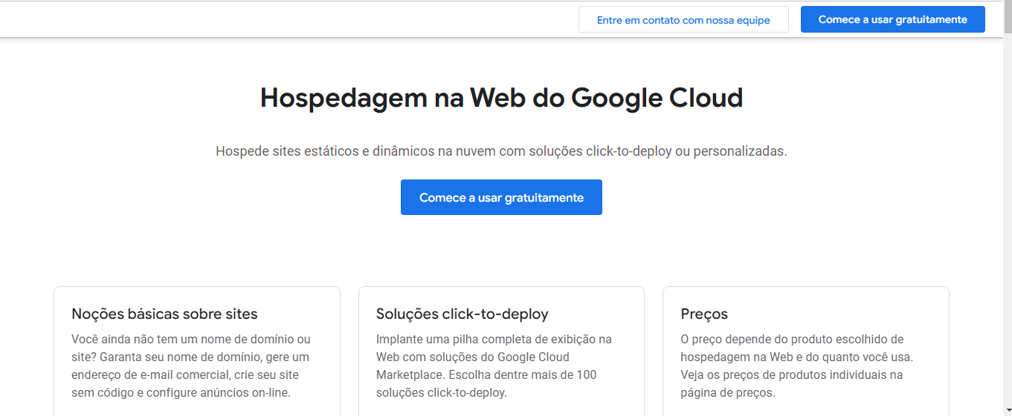

Slide 24
Link para conhecimento... Não temos nenhuma responsabilidade, somente para conhecimento em aula no curso
https://cloud.google.com/solutions/web-hosting?utm_source=google&utm_medium=cpc&utm_campaign=latam-BR-all-pt-dr-SKWS-all-all-trial-e-dr-1011454-LUAC0014789&utm_content=text-ad-none-any-DEV_c-CRE_519174625880-ADGP_Hybrid%20%7C%20SKWS%20-%20EXA%20%7C%20Txt%20~%20App-Modernization_Host-KWID_43700066034628733-kwd-131837403&utm_term=KW_hospedagem%20site-ST_hospedagem%20site&gclid=CjwKCAjw14uVBhBEEiwAaufYx88m3IEfhyAEv64OfIavqDFz2zOYGNGia3i0AtY2isWkZEvdMnmkkhoCoQEQAvD_BwE&gclsrc=aw.ds

Slide 25
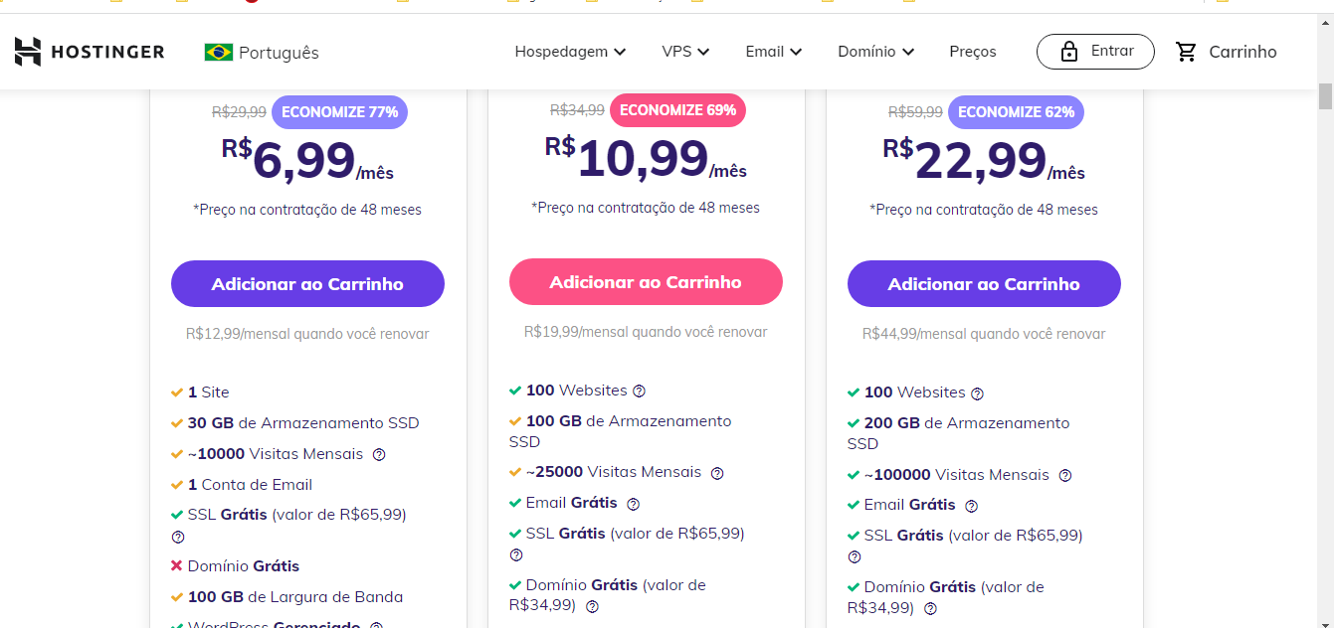

Slide 26
https://www.hostinger.com.br/hospedagem-de-sites?ppc_campaign=google_search_generic_hosting_all&bidkw=como%20hospedar%20um%20site&lo=1001655&gclid=CjwKCAjw14uVBhBEEiwAaufYx6cgGZQseNVrex00Z1QxWS6XtbpaMAQDboyAvJ3MfiLwjezJyY_luBoCE4IQAvD_BwE

